Slide 1
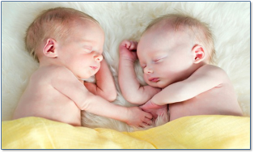
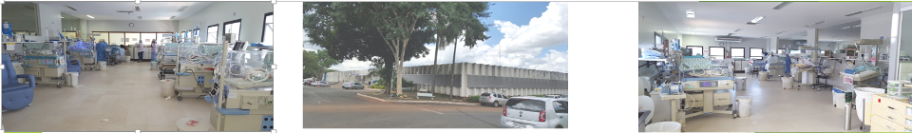
A história do tratamento da Síndrome de Transfusão
Feto-Fetal
The History of Treatment of Twin-to-Twin Transfusion Syndrome.
Glennon CL, Shemer SA, Palma-Dias R, Umstad MP.Twin Res Hum Genet. 2016 Jun;19(3):168-74. doi: 10.1017/thg.2016.27. Review.PMID: 27203604.Similar articles
Vejam também!
Apresentação:Daniela Megumi
R3 Neonatologia – HMIB
Coordenação: Nathalia Bardal
www.paulomargotto.com.br
Brasília, 9 de fevereiro de 2019v eja também!
Significado do
Sinal Lambda
Transfusão feto-fetal
em gestação dicoriônica

Slide 2
Definição
Transfusão feto-fetal é causada pelas anastomoses vasculares desequilibradas na placenta.
Historicamente, a Síndrome de Transfusão Feto-Fetal (STFF) foi uma causa de mortalidade universal, com alta incidência de morte de gemelares.

Slide 3
Descrição inicial das anastomoses placentárias
Salpart van der Wiel (1687): passagem de vasos entre as placentas de gemelares.
Spaeth (1860) e Heuter (1845): descreveram anastomoses nas placentas monocoriônicas.
Hyrtl (1870): produziu um atlas demonstrando vasos superficiais e profundos da placenta.
Schartz (1875): aqueceu a placenta, lavou o sangue e injetou substâncias coloridas, demonstrando os vasos interligados entre as placentas dos gemelares. Ele observou que isso só ocorria em gêmeos idênticos.

Slide 4
Descrição inicial das anastomoses placentárias
Schartz (1886):
  Estudou 24 placentas de gêmeos:
    Três sistemas circulatórios facilitando transfusão inter-gêmeo: uma de cada gemelar + ‘área de transfusão’ => terceira circulação
    5-10% do volume de sangue de cada gêmeo estava dentro desta terceira circulação
    Terceira circulação: arteríolas de um gêmeo e vênulas do outro
    Foi o primeiro a sugerir um "sistema hidráulico" ativo → potencial de efeitos prejudiciais.

Slide 5
Descrição inicial das anastomoses placentárias
Mutel e Vermelin (1920): anastomoses superficiais mantêm pressões iguais entre as duas circulações, enquanto as anastomoses profundas causam um desequilíbrio entre o fluxo arterial e venoso, que são compensadas por essas anastomoses superficiais ou pela vasculogênese de um segundo ramo. (Gedda, 1961)

Slide 6
Descrição inicial das anastomoses placentárias
Rosinelli e Ferroni (1940): anastomoses são geralmente equilibradas, porém quando as anastomoses supeficiais não conseguem compensar a disparidade dos vasos profundos, ocorre uma assimetria na terceira circulação.
  Gera alteração funcional, anatômica e condições patológicas entre os gêmeos (Gedda, 1961)

Slide 7
Descrição inicial das anastomoses placentárias
Camillis e Tammeo (1948): injetaram uma substância radio-opaca na vasculatura da placenta de gêmeos e idientificaram o número, o volume, a posição e a natureza das anastomoses via Rx. (Gedda, 1961).
Essa técnica demonstrou que as anastomoses arteriovenosas eram sempre profundas e o número destas eram sempre iguais em cada direção.

Slide 8
Diagnóstico da STFF
A citação mais precoce da STFF é na Bíblia no livro de Genesis quando descreve o nascimento de Esaú e Jacó.
  Esaú: primeiro gemelar, nasceu ‘todo vermelho’ → receptor
  Jacó: pálido → doador
De Wikkellkinderen (1617): pintou gemelares, um pálido e outro pletórico.

Slide 9
Diagnóstico da STFF
Schatz (1886): primeiro descrever a STFF.
  Descreveu grosseiramente como gêmeos discordantes, um grande e edematoso e outro ‘murcho’ e restrito.
  Edematoso: morreu 12 horas com a bexiga distendida (autópsia).
  Restrito: morreu com, 53 horas com a bexiga vazia.
  Concluiu: a ‘terceira circulação’ estava desbalanceada, resultando em gêmeos discordantes → STFF
  Concluiu ainda que a placenta do gêmeo edematoso tinha polidrâmnio devido a bexiga cheia do RN, além de ter desenvolvido falha cardíaca levando à esplenomegalia e ascite.

Slide 10
Diagnóstico da STFF
Naeye (1965): identificou o efeito crônico da restrição nutricional no organismo do gêmeo doador.
  Aumento da concentração de hemoglobina
  Cardiomiopatia
  Hipertensão
  Tradicionalmente, a discordância da concentração de hemoglobina (Hb) é usada para o diagnóstico da STFF, assim como a cor da pele e a discrepância do peso quando > 20%.

Slide 11
Diagnóstico da STFF
No início de 1980 – A ultrassonografia (USG) foi utilizado para confirmar as anastomoses arteriovenosas da placenta.
Bajora (1995): comparou pela USG a vasculatura nas placentas monocoriônicas, demonstrando uma única anastomose arteriovenosa profunda na STFF, sugerindo a escassez das conexões vasculares causando um fluxo desigual entre as duas metades da placenta.
Suzuki (1999): estudou a artéria cerebral média e a artéria umbilical e suas ondas no gemelar restrito. Ele observou um aumento significativo na pulsatibilidade da artéria cerebral média e da artéria umbilical.
  Sugeriu a ausência da redistribuição do fluxo sanguíneo nos fetos restritos.

Slide 12
Diagnóstico da TFF
Quintero (1999): utilizou critérios da USG para padronizar os estágios da STFF.
  Essa classificação é utilizada até hoje.
  Prevê prognóstico.
  Estágio I (sem tratamento): uma taxa de sobrevida global de 86%, com progressão para um estágio maior em 10 a 30% dos pacientes; ou seja, três quartos dos pacientes com STFF estágio I permanecem estáveis ​​ou regridem espontaneamente. (Bebbington et al., 2010; Rossi & D’Addario, 2013).
  Em 5% dos casos de estágio I ou II, a morte fetal de um ou ambos os gêmeos podem ocorrer sem aviso (O’Donoghue et al., 2007; Senat et al., 2004).
  Embora não tenham sido realizados ensaios controlados randomizados para o manejo expectante dos estágios II a IV os dados disponíveis mostram que a história natural da STFF avançada é extremamente pobre, com uma taxa de mortalidade perinatal de 70-100%, particularmente quando se apresenta antes de 26 semanas de gestação (Berghella & Kaufmann , 2001; Gul et al., 2003).

Slide 13
Cronologia do tratamento da STFF
O manejo expectante muitas vezes leva ao desaparecimento de pelo menos um gêmeo, com perda do gêmeo restante em 12% dos casos (Ong et al., 2006) e mortalidade e incapacidade severa em aproximadamente 50% dos sobreviventes co-gêmeos (Van Heteren et al., 1998).

Slide 14
Cronologia do tratamento da STFF
Amniorredução:
  Pode ser realizada a partir de 15 semanas de gestação, quando a bolsa vertical mais profunda (deepest vertical pocket - DVP) no saco receptor é maior que 8 cm, para atingir uma DVP de menos de 5 a 6 cm (Crombleholme et al., 2007; Senat et al. al., 2004).
  O objetivo é reduzir o polidrâmnio e, como consequência, reduzir o risco de parto prematuro.
  Ao reduzir o volume de líquido ocorre a diminuição resultante nas pressões da vasculatura intra-amniótica e placentária com melhora do fluxo sanguíneo placentário (Garry et al., 1998).
  Ocorre aumento de 74% no fluxo sanguíneo da artéria uterina, que também pode desempenhar um papel na melhoria da condição fetal (Bower et al., 1995).
  Libera a pressão sobre as anastomoses veno-venosas permitindo recuperar a função compensatória.

Slide 15
Cronologia do tratamento da STFF
Amnioredução:
  Inicialmente removiam pequenos volumes de líquido amniótico, pois pensava-se que a remoção de volumes maiores poderia precipitar o descolamento da placenta ou o trabalho de parto prematuro (Cabrera-Ramirez & Harris, 1976).
  Mills (1980) sugeriu drenagem repetida para manter os volumes de líquido próximos do normal.
  Feingold et al. (1986), em seguida, descreveram dois casos em que foram removidos 3500 mL e 4750 mL de líquido amniótico, prolongando a gestação por 14 e 11 dias, respectivamente; dois dos quatro fetos sobreviveram.

Slide 16
Cronologia do tratamento da STFF
Amnioredução:
  Eles concluíram que a amniocentese progressiva "pode ​​oferecer alguma esperança a uma situação de outra forma sem esperança".
  Vários autores demonstraram melhores resultados clínicos com amniocentese terapêutica repetitiva agressiva antes do início do trabalho de parto pré-termo, com relativamente poucas complicações (Elliot et al., 1991; Saunders et al., 1992; Urig et al., 1990). Consequentemente, a redução do líquido foi o tratamento de primeira linha para STFF grave nos anos 90.

Slide 17
Cronologia do tratamento da STFF
Amnioredução:
  Revisão de literatura: 256 fetos de 26 estudos, incluindo casos que datam de 1930, relatou uma taxa de sobrevida global de 49% após o tratamento da STFF. (Moise, 1993).
  Dados mais recentes mostram uma taxa média de sobrevivência de 50 a 65% (Dickinson & Evans, 2000; Mari et al., 2001); esse número chega a 77% se o tratamento for iniciado durante a fase I da doença (Rossi & D'Addario, 2013).
  No entanto, as revisões posteriores não suportam mais a redução como o tratamento de primeira linha para STFF, a menos que outros métodos mais sofisticados não estejam disponíveis ou aguardem transferência para outro Centro (Roberts et al., 2008).

Slide 18
Cronologia do tratamento da STFF
Oclusão laser fetoscópico:
  A coagulação por laser fetoscópico das comunicações vasculares entre as circulações fetoplacentárias visa dicorionizar a placenta.
  Em 1984, o obstetra Dr. Julian DeLia e o patologista placentário Dr. Kurt Benirschke desenvolveram uma técnica para interromper as anastomoses vasculares intergêmeos envolvidas na STFF.
  Em 3 de outubro de 1988, após anos de usando modelos placentários de animais, DeLia realizou a primeira ablação a laser fetoscópica em um paciente humano do Centro de Ciências da Saúde da Universidade de Utah. Em 1990, ele descreveu os resultados de mais dois casos que tinham risco de parto prematuro de polidrâmnio agudo (DeLia et al., 1990).

Slide 19
Cronologia do tratamento da STFF
Oclusão fetoscópica por laser:
  Dois dos três casos não eram complicados, com sucesso na coagulação de todas as anastomoses vasculares superficiais na superfície coriônica
  O terceiro teve perfuração do vaso placentário.
  A gravidezes foram prolongadas entre 7 e 12 semanas, e quatro dos seis lactentes sobreviveram.

Slide 20
Cronologia do tratamento da STFF
Oclusão fetoscópica por laser:
  Em 1992, Ville et al. desenvolveram uma técnica menos invasiva utilizando anestesia local e coagulação laser endoscópica percutânea (Ville et al., 1992).
  Ville et al. (1995), em seguida, descreveram um método de coagulação não-seletiva sistemática de todos os vasos coriônicos superficiais que atravessam ou eram adjacentes à membrana inter-gêmea, a fim de interromper os ramos aferentes e eferentes das anatomias artériovenosas mais profundas.
  Ville et al. (1998) publicaram um estudo de 132 pacientes com STFF grave, relatando uma taxa de sobrevida global de 55%, com sobrevivência de gêmeos únicos em 73%.
  DeLia et al. (1999), em seguida, registraramuma taxa de sobrevida global de 69%, com 82% das gestações tendo pelo menos um sobrevivente.

Slide 21
Cronologia do tratamento da STFF
Oclusão fetoscópica por laser:
  Uma metanálise de ablação não seletiva para STFF grave que se apresentou antes de 28 semanas de gestação demonstrou uma taxa de sobrevida global de 58%, com pelo menos um sobrevivente em 74% dos casos, uma taxa comparável à amnioredução seriada (Fisk et al., 2000).
  Hipotetiza-se que a melhora limitada na sobrevivência seja atribuível ao fato de que a membrana gêmea não representa necessariamente o “o X vascular" entre as duas circulações fetoplacentárias. Assim, os vasos não anastomóticos necessários são sacrificados, consequentemente, obliterando a perfusão para os cotilédones (DeLia et al., 2000; Thilaganathan et al., 2000).
  Isto é suportado por achados patológicos pós parto de áreas de necrose placentária completa (DeLia et al., 1990), com esse insulto placentário afetando principalmente o gêmeo doador.

Slide 22
Cronologia do tratamento da STFF
Oclusão fetoscópica por laser:
  Isso levou Quintero et al. (1998) a desenvolverem uma técnica alternativa em que as anastomoses entre as circulações interfetais foram identificadas e coaguladas - "coagulação seletiva a laser".
  Quintero et al. (2000) relataram que esse método seletivo gerou resultados superiores, com sobrevivência de pelo menos um bebê em 83% dos pacientes.
  Hecher et al. (1999) obtiveram resultados semelhantes, com sobrevida global de 68% usando técnicas de laser seletivo, comparado com 61% usando um método não seletivo, e 51% com amnioredução.
  Quintero et al. (2007), em seguida, propuseram uma abordagem sequencial para a ablação a laser seletiva. Aqui, a vasculatura anastomótica é primeiro mapeada e as anastomoses são então coaguladas em uma sequência arteriovenosa, venoarterial e, finalmente, arterioarterial. Isso resultou na diminuição da morte fetal (7,3% vs. 21,4%) e melhorou a sobrevivência perinatal dupla (73,7% vs. 57,1%) em comparação com a ablação seletiva a laser não seqüencial.

Slide 23
Cronologia do tratamento da STFF
Oclusão fetoscópica por laser:
  Lopriore et al. (2009) e Chalouhi et al. (2011) sugeriram coagulação superficial da microvasculatura na placa coriônica entre locais anastomóticos ablados após a oclusão seletiva do laser.
  Esta "técnica de Salomão" cria uma separação distinta dos dois territórios vasculares fetais na superfície da placenta.
  Demonstrou-se que melhora tanto a sobrevivência de duplo gêmeo quanto a sobrevida global neonatal, com taxas de 84,6% e 86,5%, respectivamente.
  Pode também desempenhar um papel na prevenção de recorrência ou anemia gemelar sequência de policitemia reduzindo a incidência de pequenas anastomoses residuais (Ruano et al., 2013).
  Atualmente, a ablação a laser fetoscópica é aceita como o tratamento de primeira linha para o estágio de STFFII a IV em gravidezes menos de 26 semanas de gestação (SMFM & Simpson, 2013)

Slide 24
Cronologia do tratamento da STFF
Manejo clínico:
  As terapias médicas são mais comumente usadas em conjunto com a ampliação intervencionista ou a ablação a laser.
  DeLia et al. (1985) sugeriram pela primeira vez o uso da terapia materna com digoxina no contexto de sinais persistentes de insuficiência cardíaca no gêmeo receptor.
  Eles demonstrou resolução de problemas cardíacos descompensados, e ambos os gêmeos sobreviveram.
  Os autores subsequentes, desde então, avaliaram a digoxina como um adjuvante ao laser ou redução da lesão com resultados bem sucedidos (Arabin et al., 1998; Roman & Hare, 1995); no entanto, as evidências são limitadas e a digoxina não é mais prescrita para o tratamento do STFF.

Slide 25
Cronologia do tratamento da STFF
Manejo clínico:
  Vários estudos avaliaram o papel da indometacina no prolongamento da gravidez. A indometacina reduz a perfusão renal fetal e, consequentemente, a polidrâmnio.
  O uso de indometacina foi descrita pela primeira vez por Cabrol et al. (1987). No entanto, posteriormente foi demonstrado que ela piora os oligodramnios no gêmeo doador e é raramente usada (Demandt et al., 1990).
  Mais recentemente, um estudo de caso-controle sugeriu um papel para a nifedipina além da ablação seletiva a laser.
  Crombleholme et al. (2010) relataram melhores resultados no gêmeo receptor com administração materna de nifedipina 24-48 horas antes da oclusão do laser em 141 casos de STFF com evidência de cardiomiopatia fetal. Atualmente, não é recomendado como tratamento adjuvante de primeira linha ou de rotina tratamento de TTTS.

Slide 26
Cronologia do tratamento da STFF
Septostomia:
  A Septostomia permite o equilíbrio dos volumes de líquido amniótico entre os gêmeos. Isso corrige o polidrâmnio e, possivelmente, melhora o status hemodinâmico do doador, permitindo a reidratação oral e a reabsorção melhorada do fluido.
  Foi inicialmente descrito após a punção iatrogênica inadvertida do âmnio no septo no momento da amniorredução (Saade et al., 1995).
  Saade et al. (1998), em seguida, publicou uma série de 12 casos e relatou 83% de sobrevida perinatal, o que levou ao início de um ensaio clínico randomizado comparando os resultados à amnioredução.
  Dois estudos concluíram que não há diferença significativa na sobrevida global perinatal, embora a septostomia evite a necessidade de repetição de procedimentos (Moise et al., 2005; Saade et al., 2002).

Slide 27
Cronologia do tratamento da STFF
Septostomia:
  A Septostomia, no entanto, está associada ao risco de romper a membrana intergêmeo, criando assim uma gestação monoamniótica funcional. Isso confere um risco de emaranhamento de cordões e morte de gêmeos duplos (Cook & O'Shaughnessy, 1997; Taylor & Fisk, 2005).
  Subsequentemente foi abandonado como uma forma de tratamento para STFF.

Slide 28
Cronologia do tratamento da STFF
Feticídio seletivo:
  A redução seletiva envolve a interrupção do processo de transfusão por feticídio intencional de um gêmeo.
  É imperativo que todas as conexões vasculares sejam ocluídas simultaneamente para evitar a exsanguinação de um gêmeo para o outro.
  Embora sem sucesso, foi realizado pela primeira vez em 1967 com ligadura do cordão (Benirschke & Driscoll, 1967).
  Desde então, muitas outras técnicas têm sido utilizadas, incluindo a coagulação intersticial por laser, a ablação por radiofreqüência e a coagulação bipolar.
  Uma revisão sistemática relatou uma taxa média de sobrevida de 79% no gêmeo restante (Rossi & D'Addario, 2009); no entanto, há dados limitados sobre desfechos neurológicos (Rossi et al., 2011).

Slide 29
Cronologia do tratamento da STFF
Feticídio seletivo:
  Na década de 1990, também foi descrita a injeção de esclerosante guiada por ultrassonografia experimental, utilizando álcool ou bobinas de metal helicoidal; no entanto, associou-se com altos índices de falha, pois oclui apenas um vaso (Saade et al., 1997).
  Um outro método de redução seletiva para STFF envolve a coagulação do cordão bipolar, que foi originalmente desenvolvida para gêmeos acárdicos ou anômalos (Taylor et al., 2002).
  As complicações potenciais do feticídio seletivo incluem a ruptura prematura de membranas pré-operadas no trabalho de parto pré-termo (Taylor et al., 2002) e efeitos embólicos e coagulopáticos no gêmeo sobrevivente (Szymonowicz et al., 1986).
  Esta opção de tratamento é, portanto, reservada apenas para casos graves, em que a morte de um dos gêmeos é iminente ou extremamente provável.

Slide 30
Conclusão
O tratamento efetivo da STFF se baseia em uma compreensão e apreciação sofisticadas do complexo anastomoses que existem em placentas gêmeas monocoriônicas.
A história está repleta de tratamentos bem-intencionados, cuidadosamente considerados, mas, em última análise, mal-sucedidos.
A ablação por laser fetoscópico é atualmente a opção preferida para o tratamento desta condição potencialmente devastadora.

Slide 31
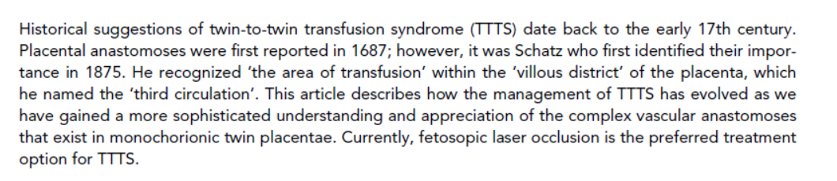
ABSTRACT
Sugestões históricas da síndrome de transfusão de gêmeos para gêmeos (síndrome de transfusão feto fetal STFF) datam do início do século XVII. Anastomoses placentárias foram relatadas pela primeira vez em 1687; no entanto, foi Schatz quem primeiro identificou sua importância em 1875. Ele reconheceu "a área de transfusão" dentro do "bairro viloso" da placenta, que ele chamou a "terceira circulação". Este artigo descreve como o gerenciamento Da STFF evoluiu à medida que adquiriram uma compreensão e apreciação mais sofisticadas das complexas anastomoses vasculares que existem em placentas gêmeas monocoriônicas. Atualmente, a oclusão fetosópica a laser é o tratamento preferido opção para a STFF.

Slide 32
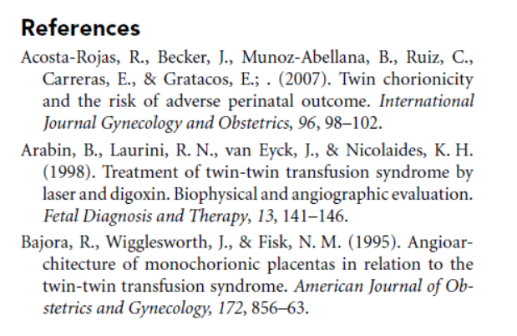
REFERENCES

Slide 33
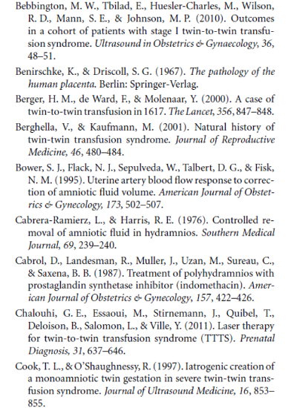
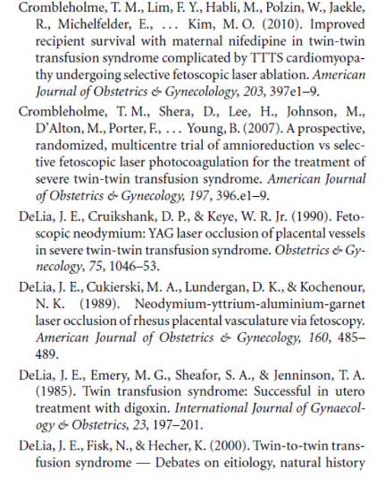


Slide 34
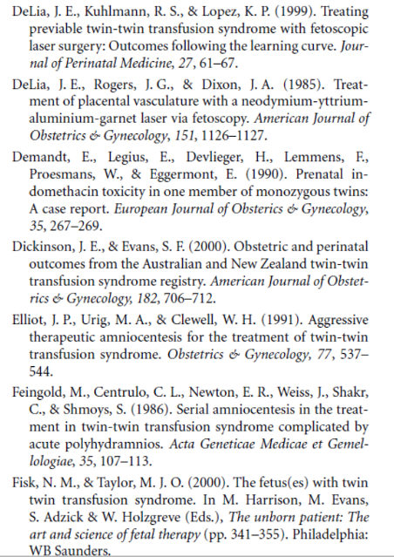
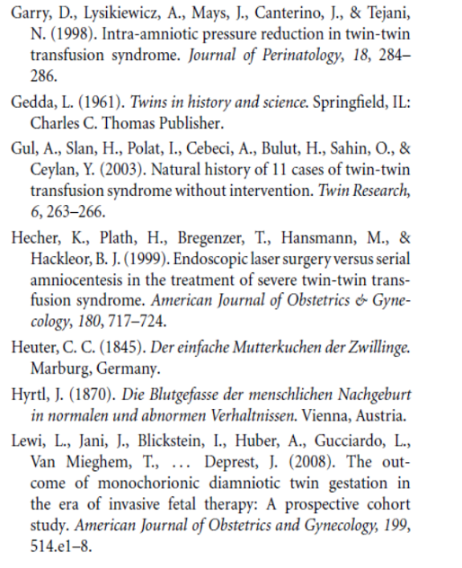

Slide 35
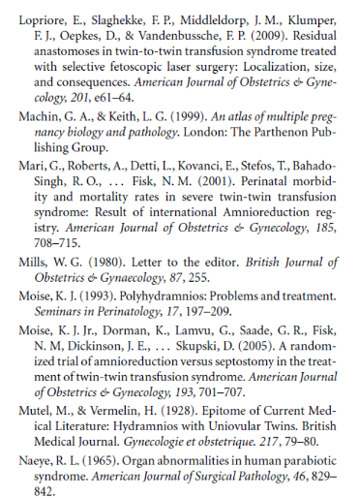
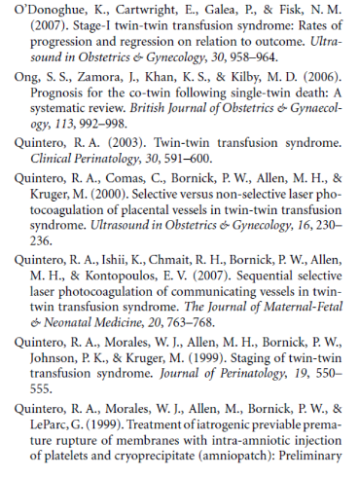


Slide 36
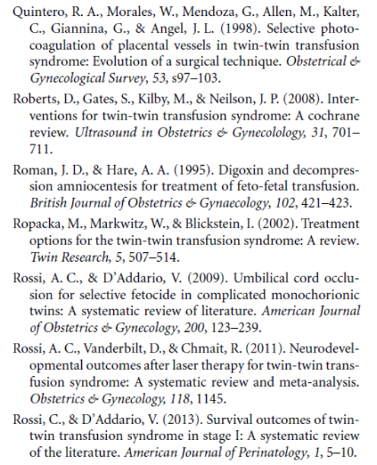
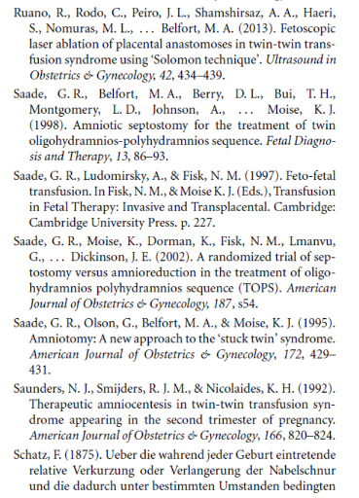


Slide 37
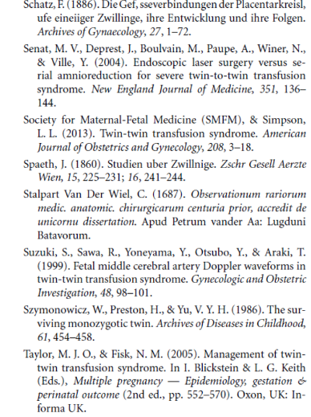
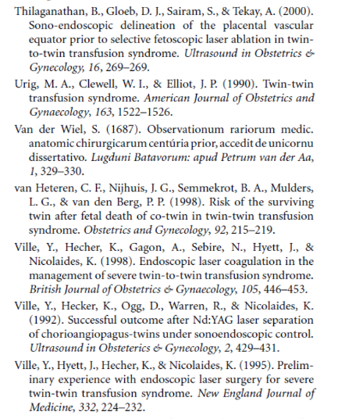




Slide 38
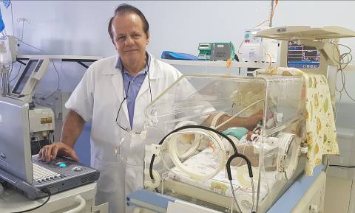
Nota do Editor do site, Dr. Paulo R. Margotto
1-Síndrome de transfusão de gêmeos a gêmeos em gestação dicoriônica gemelar: rara, mas não impossível
2-Sinal Lambda
31/1/2019
pmargotto@gmail.com

Slide 39
Síndrome de transfusão de gêmeos a gêmeos em gestação dicoriônica gemelar: rara, mas não impossível
Twin-to-twin transfusion syndrome in dichorionic twin pregnancy: rare but not impossible.Lanna M, Faiola S, Casati D, Rustico MA.Ultrasound Obstet Gynecol. 2018 Dec 14. doi: 10.1002/uog.20195. [Epub ahead of print].PMID: 30549373.Similar articles
Síndrome de transfusão de gêmeos a gêmeos é uma complicação típica da gestação gemelar monocoriônica relacionada à presença de anastomose vascular na superfície da placenta.
A definição do primeiro trimestre de corionicidade é obrigatória para a estratificação de risco da gestação gemelar e subsequente manejo diferenciado para gêmeos dicoriônicos, já que o diagnóstico precoce da transfusão gêmeo a gêmeos e o tratamento com cirurgia a laser fetoscópica (FLS) podem melhorar resultado perinatal.

Slide 40
Aqui, os autores descrevem um caso de gravidez gemelar em uma grávida de 32 anos de idade 2 para 1, onde o sinal lambda definindo dicorionicidade foi descrito às 11 semanas de idade gestacional (IG) (Fig. 1).
O exame mensal da biometria dos gêmeos foi realizado pelo obstetra da paciente, até polidrâmnio sintomático desenvolvido em um saco gêmeo em 25 semanas e 5 dias de IG.
A gestante foi imediatamente encaminhada para a Unidade dos autores, onde além dos sinais de uma gestação gemelar dicoriônica , os critérios para o diagnóstico de síndrome de transfusão gêmeo a gêmeo no 3º estágio de Quintero estavam presentes:
-com bolsa vertical máxima de 11 cm, sobrecarga cardíaca com moderada regurgitação
-válvula tricúspide e uma onda reversa de ducto venoso (DV); o outro gêmeo tinha anidramnia e uma bexiga vazia, com evidência de ambos os rins e sem sinais de ruptura prematura da membrana.
A fetoscopia a laser foi realizada como previamente descrito, com
coagulação de duas anastomoses artériovenosas

Slide 41
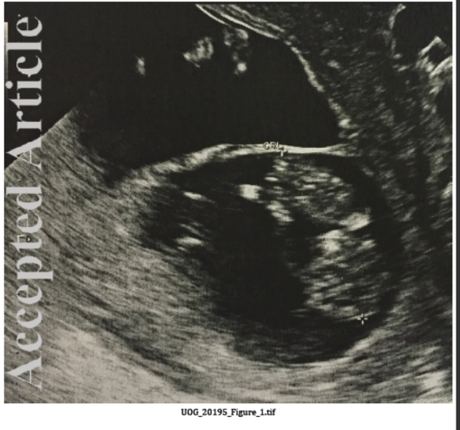
Figure 1. lambda sign described at 11 weeks of gestational age
Figura 1:sinal lambda descrito com 11 semanas de idade gestacional

Slide 42
A resolução da síndrome de transfusão gêmeo a gêmeo foi observada 48 horas após o procedimento, com uma onda normal do ductus venoso no gêmeo do ex-receptor e evidência de uma bexiga no gêmeo ex-doador.
O acompanhamento semanal foi então realizado até 29 semanas, quando ocorreu ruptura prematura da membrana, seguida por contrações uterinas, com parto por cesárea dois neonatos do sexo feminino com pesos de nascimentos de 1120 e 1015 gramas e sem discordância nos valores de hemoglobina (18,1 / 16, g / dL, proporção de reticulócitos.
O exame da placenta com corantes coloridos foi realizado e duas anastomose artériovenosas residuais pequenas foram encontrada (Fig. 2).
Testes de zigosidade dos neonatos confirmou monozigosidade, enquanto a análise histológica da placenta confirmou a dicorionicidade, já que havia tecido residual trofoblástico entre as camadas do âmnio (Fig. 3).
As meninas gêmeas receberam alta sete semanas depois sem maiores complicações

Slide 43
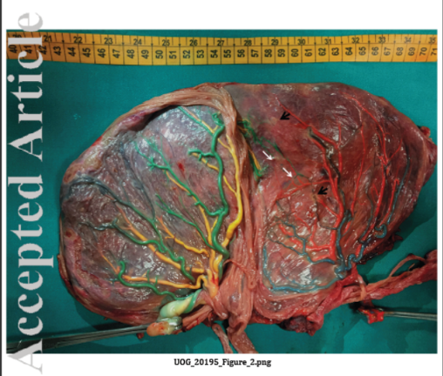
Figure 2. Color dye injection of fused placenta after birth: on the left the donor vascular territory, on the right the recipient one
Figura 2. Injeção de corante na placenta fundida após o nascimento: à esquerda
o território vascular doador, à direita o receptor

Slide 44
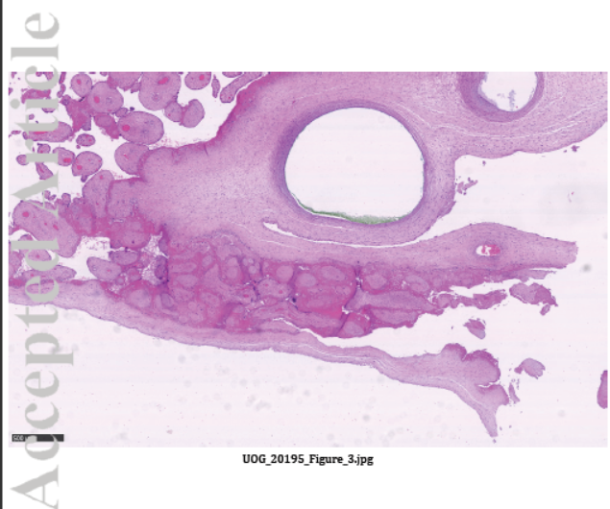
Figure 3. Histological evidence of throphoblastic residual tissue between two amnion layers
Figura 3. Evidência histológica de tecido residual trofoblástico entre duas camadas
de âmnion

Slide 45
Relatos de casos de transfusão gêmeo a gêmeo em gestações gemelares dicoriônicas são raros e a incidência não foi relatada em séries publicadas de cirurgia fetoscópica a laser.
Na série consecutiva dos autores de 2004 a 2018, de 465 tratamentos com cirurgia fetoscópica a lesar realizadas para síndrome de transfusão gêmeo a gêmeo, este foi o primeiro caso a ocorrer em uma gravidez dicoriônica comprovada (1/465, 0,2%).
O sinal lambda tem algumas limitações: sensibilidade e especificidade do sinal lambda para a previsão de gravidez dicoriônicas são 99% e 95%, o que significa que, em gestações monocoriônicas, o sinal lambda está presente em 5%.

Slide 46
Neste caso, sinal lambda corretamente identificou a corionicidade, mas isso só pode ser comprovado após o nascimento: o relato de tais casos é útil porque lembra os profissionais a ter em mente que, embora raros, a síndrome de transfusão gêmeo a gêmeo também ocorre em gêmeos dicoriônicos.
Portanto, independentemente da corionicidade, uma sequência de polidrâmnio-oligodramnia em um conjunto de gêmeos devem sempre ser considerados como um possível sinal de síndrome de transfusão gêmeo a gêmeo, e o caso deve ser prontamente encaminhado a um Centro de Terapia Fetal para tratamento e tratamento adequados.

Slide 47
O que significa o sinal lambda?
O sinal lambda (pico duplo)
The lambda (twin peak) sign.Wu TWJ, Li YL, Wong KH.Abdom Radiol (NY). 2018 Jul;43(7):1841. doi: 10.1007/s00261-017-1356-4. Review. No abstract available.PMID: 29043401.Similar articles
O sinal lambda se refere à projeção triangular do córion entre as camadas de membranas inter-gêmeas que se assemelha ao alfabeto grego "lambda" (Fig. 1).
É melhor observado entre 10 e 14 semanas de gestação na ultrassonografia pélvica, e sua presença é altamente sugestiva de gravidez gêmea diamniótica dicoriônica (DCDA)(Figura 2).
A placenta dicoriônica fundida também assume o aspecto de um topo de montanha entre os sacos gestacionais dos gêmeos.
Assim, a fonte metafórica do seu título alternativo o sinal de 'pico duplo' (Fig. 3)(Sepulveda W et al, 1966)
Sepulveda W, Sebire NJ, Hughes K, Odibo A, Nicolaides KH (1996).The lambda sign at 10–14 weeks of gestation as a predictor ofchorionicity in twin pregnancies. Ultrasound Obstet Gynecol7:421–423. doi:10.1046/j.1469-0705.1996.07060421.x

Slide 48
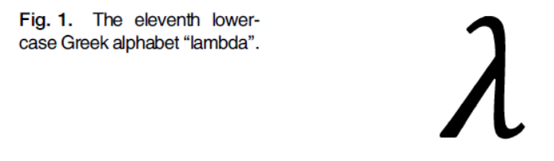
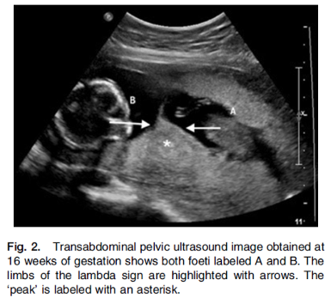
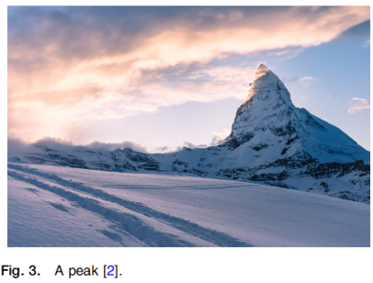
A décima primeira minúscula
Alfabeto grego "lambda".
Um pico
Imagem ultrassonográfica transabdominal obtida na 16ª semana de gestação mostra os fetos marcados com A e B. Os membros do sinal lambda são destacados com setas. O "pico" é rotulado com um asterisco.

Slide 49
Portanto (Dr. Paulo R. Margotto)
Trata-se de um caso raro de transfusão feto fetal em gêmeos dicoriônicos, onde se discute o “sinal lambda”, também chamado de "sinal de pico duplo".
Ao ultrassom na idade gestacional de 16 a 20 semanas, o "sinal lambda" é indicativo de dicorionicidade, mas sua ausência não o exclui ou seja nas gestações gemelares monocoriônicas esse sinal pode estar presente em 5%.
Ainda, as placentas podem se sobrepor aos gêmeos dicoriônicos, dificultando sua distinção, dificultando a identificação de gêmeos mono ou dicoriônicos apenas na aparência das placentas ao ultrassom.

Slide 50
Estudo de acompanhamento do neurodesenvolvimento da síndrome de transfusão gêmeo a gêmeo (desfechos de desenvolvimento neuropsicomotor para crianças cuja síndrome de transfusão gêmeo a gêmeo foi tratada com fotocoagulação a laser placentária).
Twin-to-twin transfusion syndrome neurodevelopmental follow-up study (neurodevelopmental outcomes for children whose twin-to-win transfusion syndrome was treated with placental laser photocoagulation).
Bolch C, Fahey M, Reddihough D, Williams K, Reid S, Guzys A, Cole S, Edwards A, Fung A, Hodges R, Palma-Dias R, Teoh M, Walker S.BMC Pediatr. 2018 Aug 1;18(1):256. doi: 10.1186/s12887-018-1230-8.
PMID: 30068295.Free PMC Article.Similar articles. ARTIGO LIVRE! Abra-o AQUI e AGORA!
A Síndrome de transfusão de gêmeos para gêmeos é uma complicação grave de 10% a 15% das gestações gemelares ou trigêmeos, na qual múltiplos fetos compartilham uma única placenta.
Vasos comunicantes da placenta permitem que um feto (doador) bombeie sangue para o outro (o receptor). As taxas de mortalidade sem intervenção são altas, chegando a 100% em algumas séries, com mortes fetais geralmente devido à insuficiência cardíaca.
A correção cirúrgica utilizando fotocoagulação a laser de vasos comunicantes da placenta foi desenvolvida na década de 1980 e aperfeiçoada na década de 1990.
Desde que foi introduzida em Victoria em 2006, a cirurgia a laser foi realizada em aproximadamente 120 gestações. A sobrevivência de um ou mais fetos após a cirurgia a laser é atualmente> 90%, no entanto, os resultados do neurodesenvolvimento para os sobreviventes permanecem incompletamente compreendidos.
Antes da terapia a laser, pelo menos um em cada cinco sobreviventes Da síndrome de transfusão gêmeo a gêmeo teve sérios desfechos adversos no desenvolvimento neurológico (geralmente paralisia cerebral). Estimativas atuais de comprometimento neurológico entre sobreviventes após cirurgia a laser variam de 4 a 31% e os dados de acompanhamento a longo prazo são limitados.

Slide 51
MÉTODOS
Este artigo descreve a metodologia para um estudo de coorte retrospectivo em que crianças com 24 meses ou mais (corrigidas para prematuridade), que foram tratadas com fotocoagulação a laser por síndrome de transfusão gêmeo a gêmeo na Monash Health em Victoria, Austrália, serão submetidas a uma avaliação abrangente do desenvolvimento neurológico por uma equipe multidisciplinar. .
A avaliação incluirá o preenchimento pelos pais de questionários pré-avaliação de desenvolvimento social e comportamental, uma avaliação médica padronizada por um Pediatra de desenvolvimento ou neurologista pediátrico, e avaliações cognitivas e acadêmicas, fonoaudiológicas e de avaliação motora fina e grossa apropriadas por psicólogos, fonoaudiólogos e terapeutas ocupacionais. ou fisioterapeutas.
As avaliações serão realizadas no Instituto de Pesquisa Infantil de Murdoch / Royal Children's Hospital, na Monash Health ou em outro local mutuamente acordado. Os resultados serão gravados em um banco de dados on-line seguro que facilitará futuras pesquisas relacionadas.
DISCUSSÃO
Este será o primeiro estudo a relatar e avaliar os resultados do neurodesenvolvimento após cirurgia a laser para a síndrome de transfusão de gêmeos a gêmeos em Victoria e informará a prática clínica em relação ao acompanhamento de crianças com risco de resultados adversos.

Slide 52


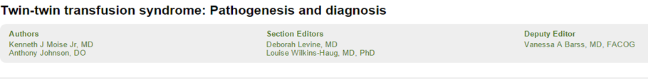
Síndrome da transfusão gêmeo-gêmeo: Patogênese e diagnóstico
Apresentação: Aline D. de C. Cardoso – R4 UTIN HRAS/HMIB/SES/DF.
Coordenação: Tatiane Melo de Oliveira.
  Coagulação a laser por fetoscopia:
  A fetoscopia com coagulação a laser é o melhor tratamento para a STFF, tratando-se de um tratamento causal e com intenção curativa para ambos os fetos.
    A incidência de morbidade neurológica ao nascer e no seguimento de 6 a 48 meses de idade não teve diferenças significativas entre doadores e receptores.
    A paralisia cerebral foi responsável por 39,7% dos resultados neurológicos anormais a longo prazo.
    Relatórios posteriores sugerem que a quase totalidade do risco de comprometimento neurológico nos sobreviventes é devido à prematuridade e complicações relacionadas à prematuridade, ao invés de um resultado direto da STFF ou terapia a laser.

Slide 53

Gemelaridade- Uma Abordagem para o Neonatologista
Márcia Pimentel de Casro e Pulo R. Margotto
Capítulo do Livro Assistência ao Recém-Nascido de Risco, 4ª Edição, 2019
A anastomose vascular encontrada exclusivamente e provavelmente em todas as placentas monocoriônicas é responsável pelas altas taxas de morbidade e mortalidade associadas a gêmeos monocoriônicos. O tipo de anastomose mais comum ocorre entre as artérias das duas circulações. Quando um cotilédoco é suprido pela artéria de um gêmeo e drena para a veia de outro, existe o risco potencial de transferência de quantidades significativas de sangue do gêmeo do lado arterial (“doador”), para o gêmeo do lado venoso (“receptor”). Os efeitos da transfusão feto-fetal em cada gêmeo dependem, muito provavelmente, do período em que a transfusão ocorreu.
Como diagnosticar a Síndrome de Transfusão Feto Fetal (STFF)
Clinicamente, a síndrome da transfusão feto-fetal é diagnosticada quando existe uma diferença de hemoglobina > 5g/100 ml entre os gêmeos. Pode ser suspeitada quando um dos gêmeos parece pletórico e o outro pálido ao nascimento. Em alguns casos pode existir também discordância entre os PN, sendo o gêmeo receptor bem maior, o que indica transfusão intra-uterina crônica, resultando em significativa restrição do crescimento intrauterino no gêmeo doador. Quando a diferença de PN é pequena (<= 300g), tanto o doador como o receptor pode ser grande, o que significa que a transferência de sangue ocorreu agudamente, talvez durante o clampeamento precoce e tardio do cordão do doador e do receptor, respectivamente.

Slide 54
Mais recentemente, devido ter sido demonstrado que tanto o peso quanto a discordância de hemoglobina são achados relativamente comuns entre gêmeos monocoriônicos, associado aos avanços da ultrassonografia obstétrica, o achado principal para diagnóstico de STFF é uma discrepância significativa nos volumes de líquido amniótico.
A STFF é geralmente a primeira suspeita devido a achados característicos ao exame de ultrassonografia. A gestante é normalmente assintomática, no entanto sintomas relacionados com a distensão uterina excessiva podem ocorrer. O diagnóstico é então definido por critérios ecográficos: sequência de oligo-polidrâmnios (por exemplo, medição da bolsa maior do líquido amniótico no saco do doador ≤ 2 cm e > 8 cm no saco do receptor). Após a 20a semana, a medição da bolsa maior para o polidrâmnio deve ser superior a 10 cm. Em casos extremos, o oligodrâmnio pode cursar como stuck twin, situação em que o gêmeo doador é comprimido contra a parede uterina dada a quase ausência de líquido amniótico no seu saco.
Outros transtornos que devem ser considerados quando há discordância na quantidade do líquido amniótico: insuficiência útero-placentária, anomalias congênitas (por exemplo, agenesia renal), anormalidades do cordão umbilical e infecção intra-uterina.

Slide 55
O significado de TAPS (Twin anemia-polycythemia sequence)
Sequência anemia policitemia gemelar é uma forma crônica atípica da STFF que se apresenta como uma grande diferença entre a hemoglobina dos gêmeos, sem a sequência oligodrâminio-polidrâmnio. A incidência relatada após terapia com laser é de 2 a 13%. A maioria dos casos é diagnosticada tardiamente no segundo ou no terceiro trimestre.
O diagnóstico de TAPS pós-natal é feito pela presença de uma diferença de hemoglobina ≥8.0 g / dL entre os gêmeos em conjunto com uma proporção de reticulócitos > 1,7 (contagem de reticulócitos do gêmeo doador dividida pela contagem de reticulócitos do gêmeo receptor) e um exame de injeção de contraste via placentária mostrando pequenas anastomoses AV superficiais. O resultado inclui o nascimento de dois recém-nascidos saudáveis, a necessidade de transfusão de sangue ou transfusão parcial, a morte de um ou ambos os gêmeos.

Slide 56
Qual o intervalo ideal na monitorização ecográfica da STFF.
Alguns obstetras defendem que se realize uma observação ecográfica a cada duas semanas, com início a partir da 16ª semana até o parto. A ecografia das 16 semanas deverá avaliar o volume de líquido amniótico e concluir se a bexiga de ambos os fetos são detectáveis. A presença do sinal lambda, também conhecido como o “sinal de pico duplo” (refere à projeção triangular do córion entre as camadas de membranas inter-gêmeas que se assemelha ao alfabeto grego "lambda") é altamente sugestiva de gravidez gêmea diamniótica dicoriônica, mas sua ausência não o exclui ou seja nas gestações gemelares monocoriônicas esse sinal pode estar presente em 5%. (sensibilidade e especificidade do sinal lambda para a previsão de gravidezes dicoriônicas são 99% e 95%,).

Slide 57
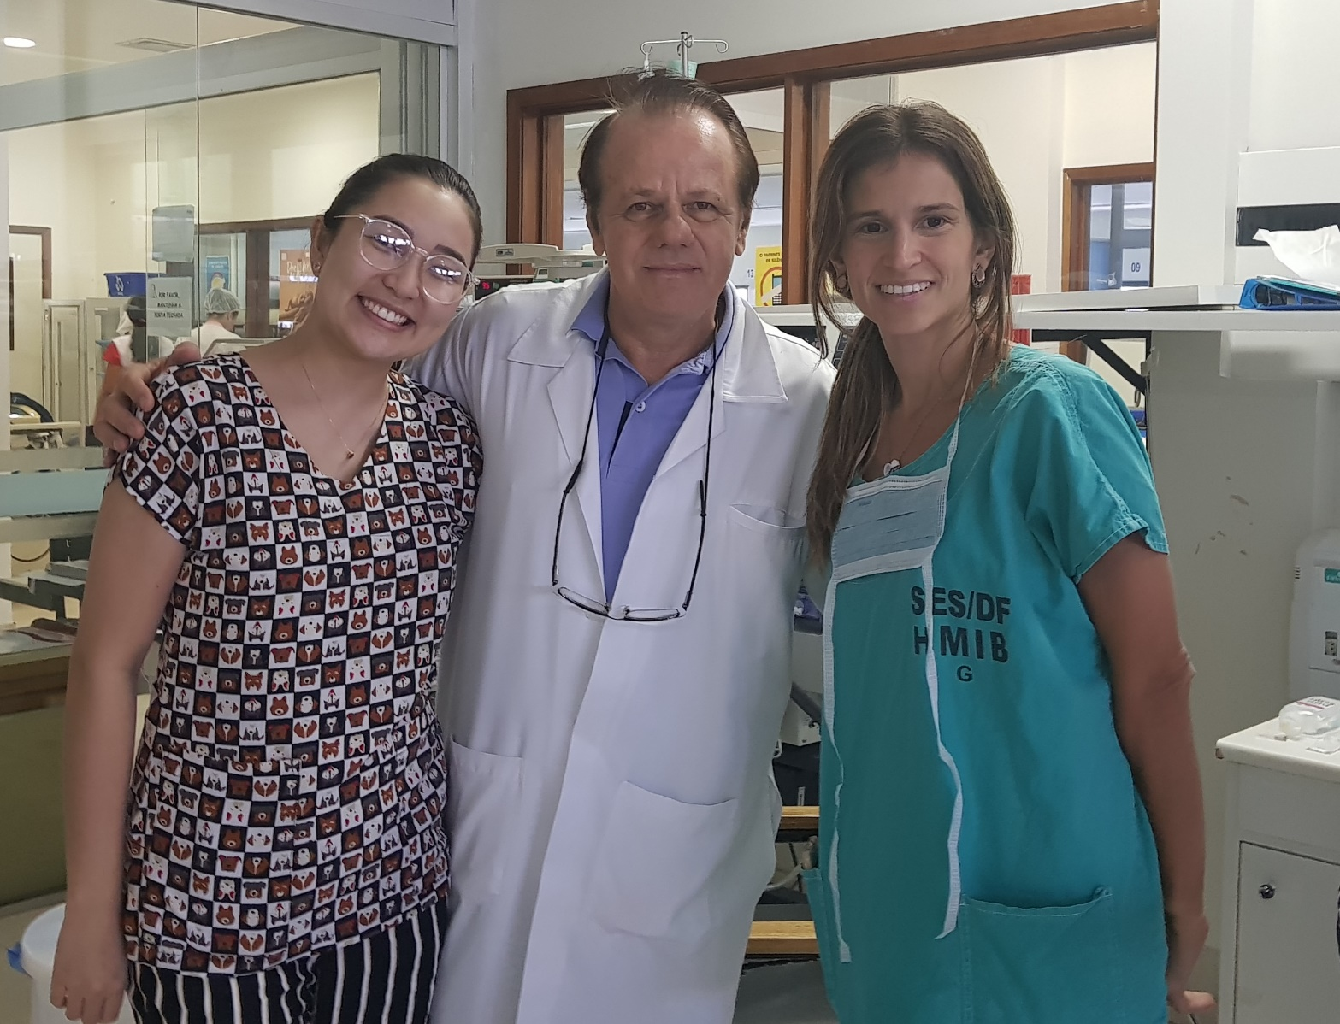
OBRIGADO!
Drs. Daniela, Paulo R. Margotto e Nathália Bardal

